Slide 1
do…while petlja

Slide 2
> Naredbe ponavljanja koriste se kada se isti dijelovi programa treba da se ponove više puta .
> Kod do-while petlje se uslov ponavljanja nalazi na kraju petlje što znači da će se naredbe u petlji izvršiti barem jednom.

Slide 3
> Opšti oblik petlje do while je:
do { blok naredbi; } while (uslov);

Slide 4
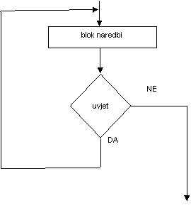
> Dijagram toka petlje do je:

Slide 5
> Za prijevremeni prekid izvršavanja naredbi u petlji koristi se naredba break;.
> Za preskakanje dijela naredbi u petlji koristi se naredba continue;.

Slide 6
Primjer:
#include
void main ()
{
int=1;
do
{
printf(“%d”,i);
i++
}while (i<=10)
}
Koji brojevi će biti ispisani na ekranu?

Slide 7
#include
void main ()
{
int=11;
do
{
printf(“%d”,i);
i++
}while (i<=10)
}
Koji brojevi će biti ispisani na ekranu?

Slide 8
Zaključak:
U drugom primjeru početna vrijednost promjenljive i je 11 i ona ne zadovoljava dati uslov, ali uslov se provjerava tek na kraju i sve naredbe koje se nalaze ispred provjere uslova će se izvršiti.
Tek kada se provjeri uslov, program izlazi iz petlje.
Ovdje treba biti oprezan kod upotrebe uslova na kraju bloka naredbi!!!

Slide 9
Napišite program za sabiranje prvih 10 prirodnih brojeva.
#include <stdio.h>
void main()
{
int i=1, s=0;
do
{
s+=i;
i++;
}while (i<=10);
printf("%d ",s);
}

Slide 10
Zadatak 2. Napravite program koji će omogućiti unošenje brojeva sve dok se ne unese broj koji je djeljiv s 3. Program treba da ispiše koliko je ukupno uneseno brojeva (uključujući i posljednji unešeni broj) i njihov zbir.

Slide 11
#include<stdio.h>
void main()
{ int n,br=0,s=0;
printf("Brojevi se unose sve dok se ne unese broj djeljiv s 3!\n");
do
{
scanf("%d",&n);
br++;
s+=n;
}while (n%3);
printf("Ima ih %d, a njihov zbir je %d",br,s);
}

